Slide 1
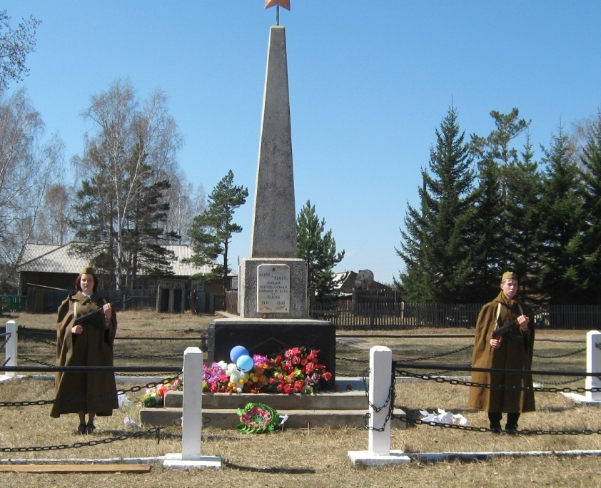
Социально-творческий проект «Вахта памяти»
Заместитель директора
по воспитательной работе
МКОУ«Харанжинская СОШ» Оспагамбетова О.В

Slide 2
Сроки реализации: февраль – май 2015г
Авторы и разработчики проекта: Оспагамбетова О.В - заместитель директора по воспитательной работе МКОУ«Харанжинская СОШ», руководитель проекта; Григорьева О.В – учитель ИЗО; Зайцева Е.Л – учитель русского языка и литературы; Совет Старшеклассников; обучающиеся МКОУ«Харанжинская СОШ» 1-11 классов

Slide 3
ЦЕЛИ И ЗАДАЧИ ПРОЕКТА
Цель: формирование у обучающихся духовно-патриотических ценностей, норм гражданской морали, чувства долга.
Задачи:
развитие интереса к изучению истории своей Родины, своей семьи;
воспитание патриотизма;
воспитывать уважительное отношение к людям старшего поколения, истории своего народа;
обогащение отношений между обучающимися и учителями опытом совместной творческой деятельности.

Slide 4
Актуальность:
В 2015 году мы будем отмечать 70-летие Победы в Великой Отечественной войне. Ребенок, живя в обществе, переживает всю гамму чувств и взаимоотношений в нем. Это ложится неизгладимой печатью на его душу. Для любого человека очень важно знать историю своей страны, семьи, чувствовать себя частью большого целого, гордиться своими предками. Проблема изучения истории своей страны является одной из значимых. Поэтому возникает потребность в ее изучении.
Ожидаемый результат:
Обучающиеся лучше узнают историю своей страны, семьи, поселка; соберут информацию о ветеранах своей семьи и поселка; подготовят праздничный концерт, классные часы; научатся изготавливать баннер; приведут в порядок территорию возле памятника павшим односельчанам; научатся уважительно относиться к своей семье и людям старшего поколения, истории своего народа.

Slide 5
Метод реализации проекта - коллективное творческое дело
«КТД – организационная форма, завязанная на определенную направленность деятельности – пользу, радость людям»
С.Д. Поляков

Slide 6
Этапы работы над проектом:
I. Организационно-подготовительный этап
Заседание Совета Старшеклассников совместно с классными руководителями для сбора идей, обсуждения сроков проведения проекта, избрания видов деятельности, распределение ответственности и т.д.
Составление плана подготовки и проведения «Вахты памяти» к 70-летию Победы.
Цель: учить планировать свою деятельность, прислушиваться к мнению других, правильно выбирать инструменты для реализации замысла.

Slide 7
Результат:
План проведения социально-творческого проекта «Вахта памяти»
№ | Вид деятельности | Принимают участие | Сроки | Ответственные
1 | Сбор информации о ветеранах - односельчанах | Обучающиеся с 1 по 11 класс | Февраль-апрель | Оспагамбетова О.В, Григорьева О.В
2 | Уборка территории возле памятника погибшим односельчанам | 10-11 класс | С 25 по 28 апреля | Оспагамбетова О.В
3 | Изготовление баннера «70 лет Великой Победе» | Обучающиеся с 1 по 11 класс | С 25 апреля по 6 мая | Григорьева О.В
4 | Концерт ко Дню Победы | Обучающиеся с 1 по 11 класс | 7 мая | Зайцева Е.Л
5 | Общепоселковый митинг | Обучающиеся с 1 по 11 класс | 9 мая | Оспагамбетова О.В

Slide 8
II. Практический этап
1. Сбор информации о ветеранах – односельчанах, выпуск газеты «Бессмертный полк», изготовление табличек с фотографиями ветеранов поселка и своей семьи.
Цель:
Узнать историю своей семьи , воспитывать у детей уважение к старшим. Развитие трудолюбия, аккуратности, ответственности за порученное дело.

Slide 9
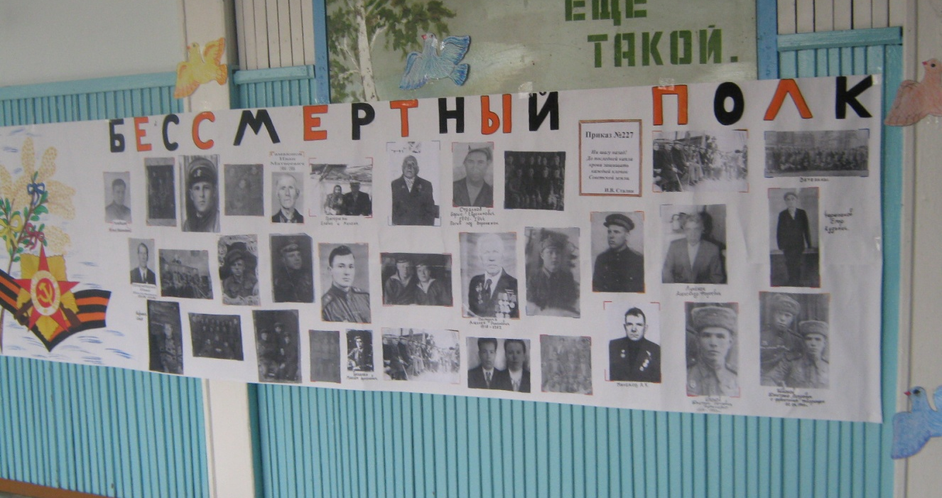
Результат:

Slide 11
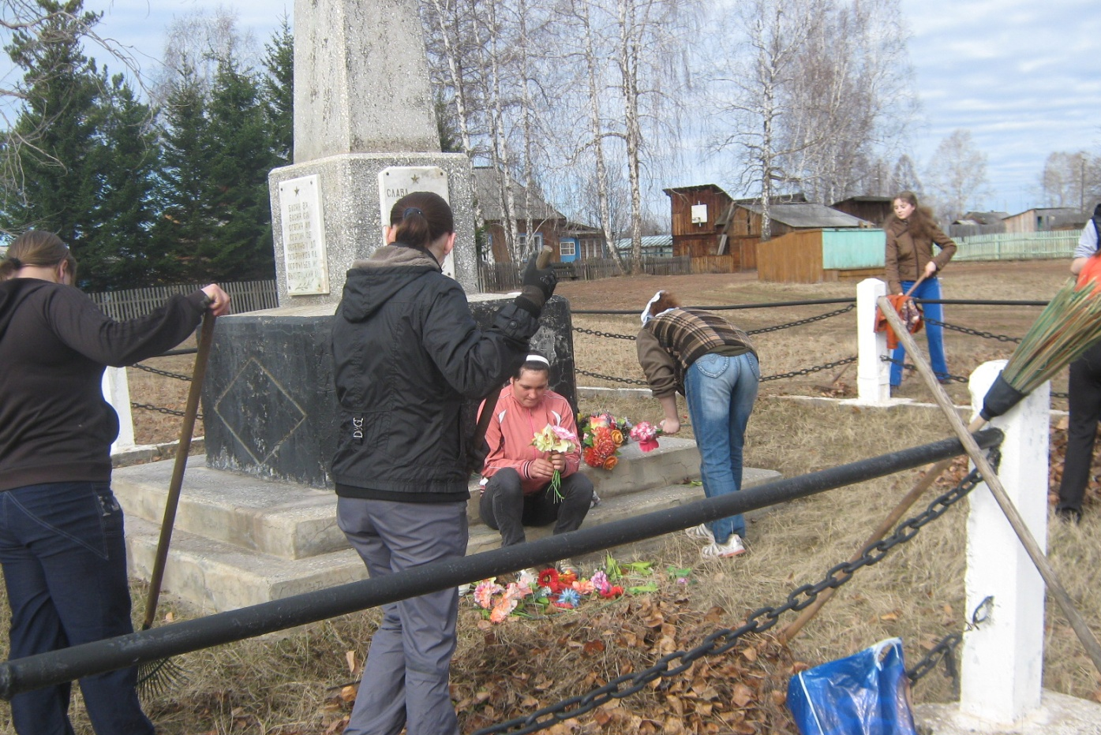
2. Уборка территории возле памятника погибшим односельчанам
Цель:
Формирование у обучающихся моральных ценностей, воспитание трудолюбия.
Результат:

Slide 13
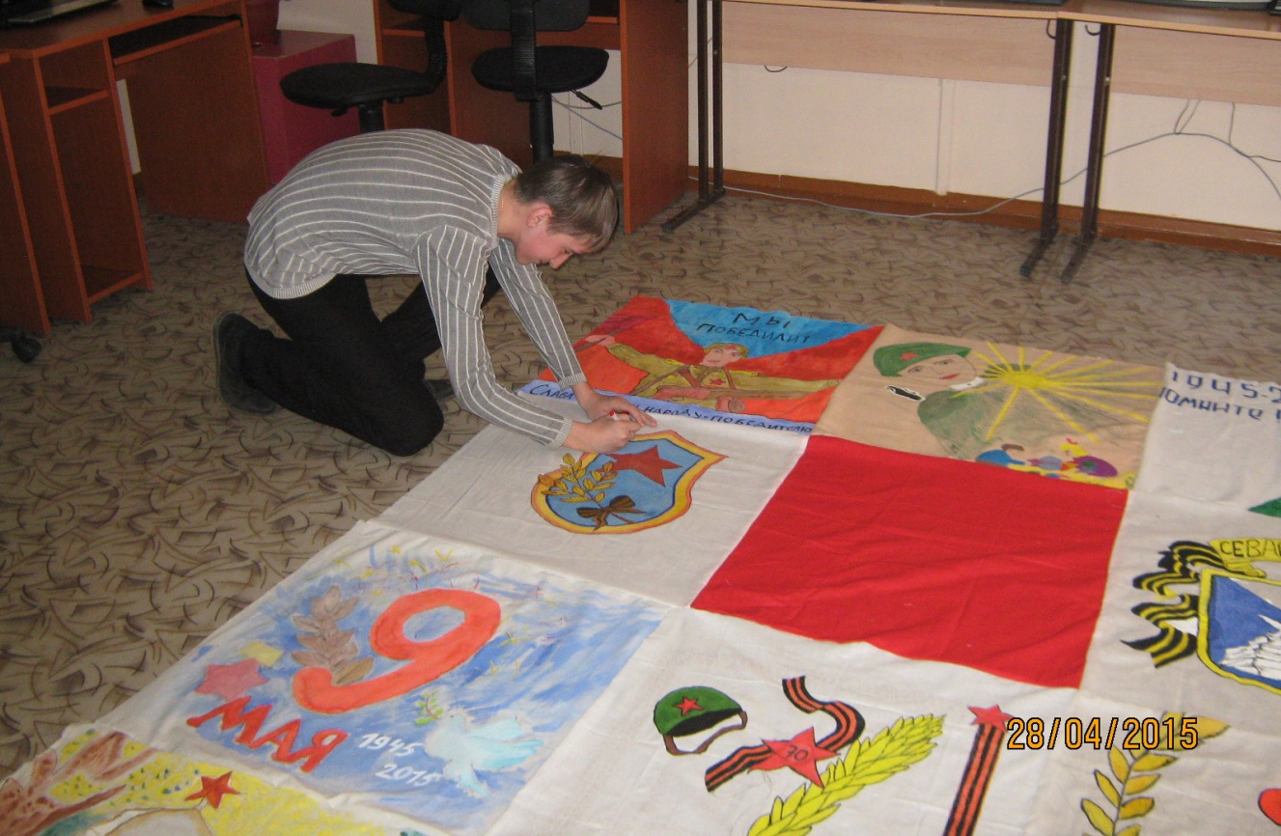
3. Изготовление баннера «70 лет Великой Победе»
Цель:
Учить рисованию по ткани, соединению фрагментов в единое целое, аккуратности.
Результат:

Slide 15
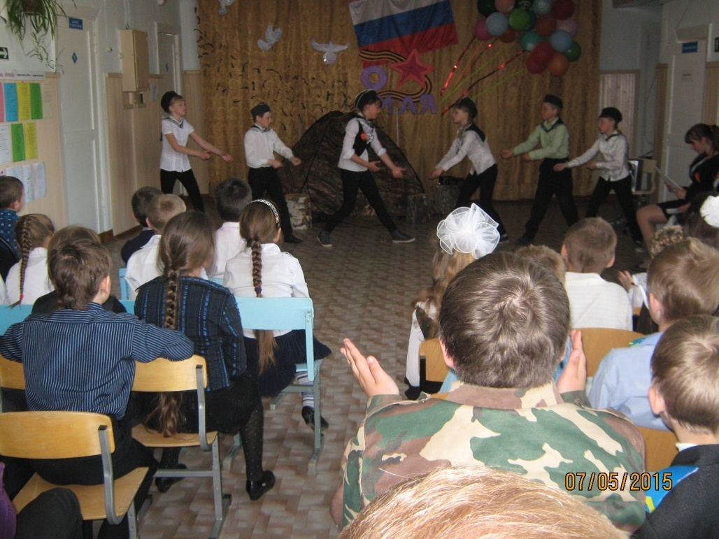
4. Концерт ко Дню Победы
Цель:
Развивать творческие способности детей, способствовать воспитанию инициативы, воспитывать желание выступать перед публикой.
Результат:

Slide 18
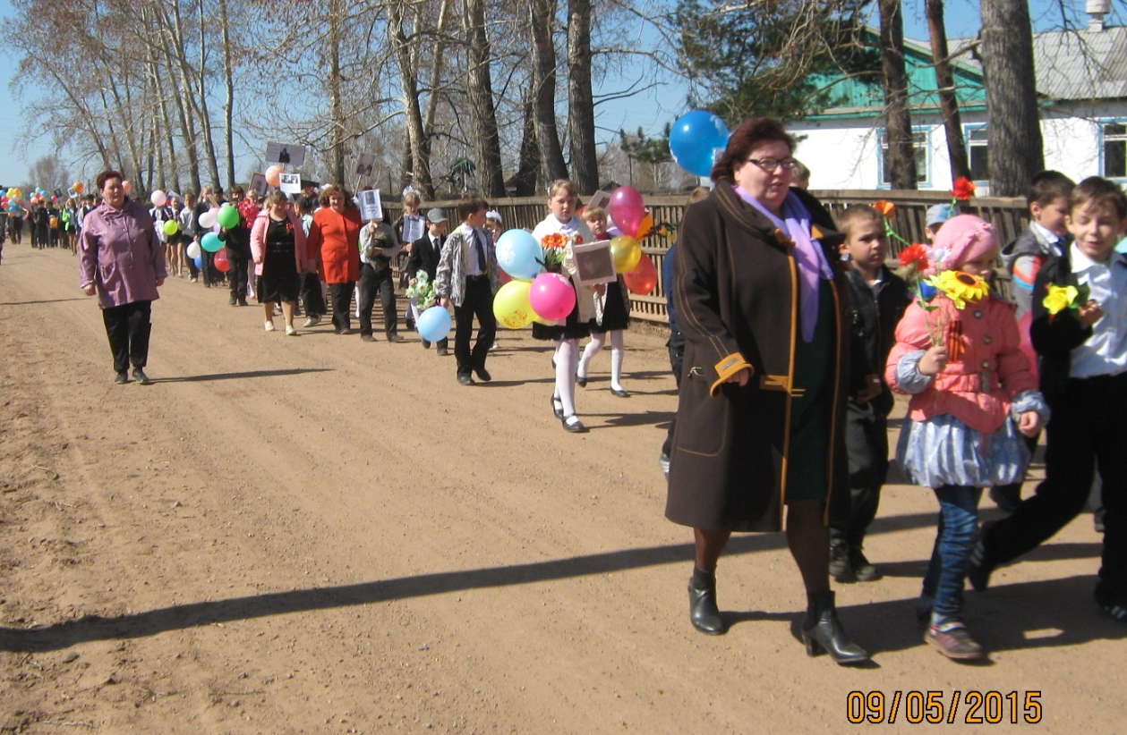
5. Общепоселковый митинг
Цель:
Формирование у обучающихся духовно-патриотических ценностей, чувства коллективизма, чувства гордости за свою страну.
Результат:

Slide 21
III. Заключительный этап
Заседание Совета Старшеклассников совместно с классными руководителями для подведения и обсуждения итогов проекта, оценки правильности выбора методов реализации, достижения целей проекта.
Обмен впечатлениями о проделанной работе.
Анализ и учет допущенных ошибок в ходе подготовки и реализации проекта.
Итог:
Была проделана огромная работа. Мы получили удовлетворение от результатов проделанной работы. За период работы над проектом, обучающиеся приобрели уверенность в своих силах, стали внимательней относится к людям старшего поколения, объединились в коллективе, показали свои возможности. Цель и задачи проекта достигнуты.

Slide 22
Мы помним!

